Slide 1
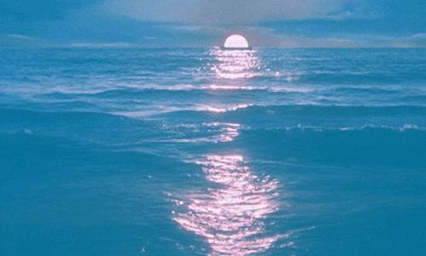
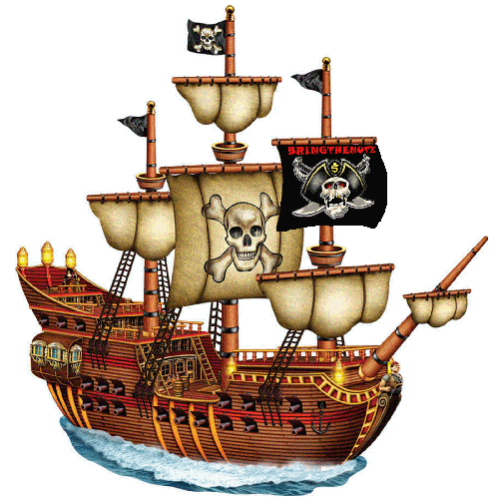
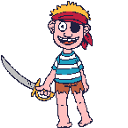
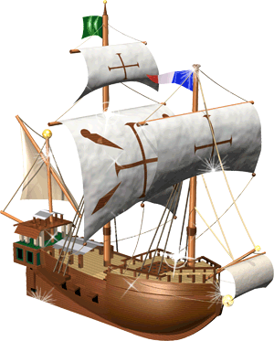
Автор: Худякова Елена Вячеславовна, воспитатель
«Путешествие в страну
математики»
Отправится в путешествие
1

Slide 2
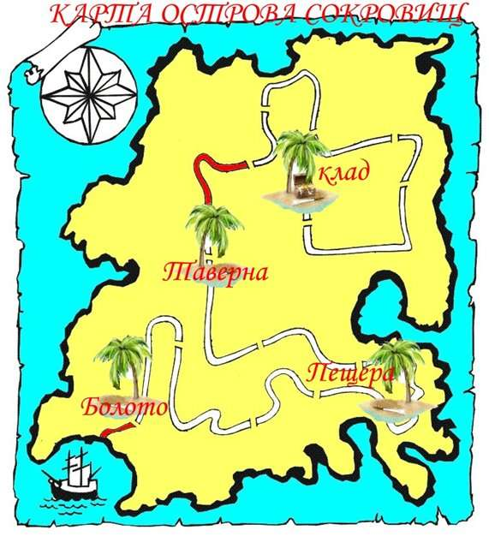
Карта острова математики
на экране мы с вами видим карту страны математики.
Ой, мои смелые моряки я забыла вас предупредить , ПО ПУТИ НАМ МОГУТ
ВСТРЕТИТСЯ ЗЛАЕ ПИРАТЫ ! А вот чтобы их не встретить нам надо
Выполнить все задания
Остров «угадай-ка»
Остров «найди-ка»
Остов «Думай-ка»
Остов «ПОСЧИТАЙ-ка»
2

Slide 3
Карта острова математики
Остров «угадай-ка»
Остров Найди-ка»
остров «думай-ка»
Остров «посчитай-ка»
4

Slide 4
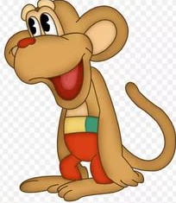
Карта острова математики
На этом острове живет много-много обезьян. И наша задача всех обезьян покормить.
Ребята, а что любят есть обезьяны? Дорогие, мои моряки, сейчас я в руки каждому
дам вот такой планшет. Посмотрите внимательно, как играть на этом планшете.
Остров «угадай-ка»
Остров «найди-ка»
остров «думай-ка»
Остров «посчитай-ка»
3

Slide 5
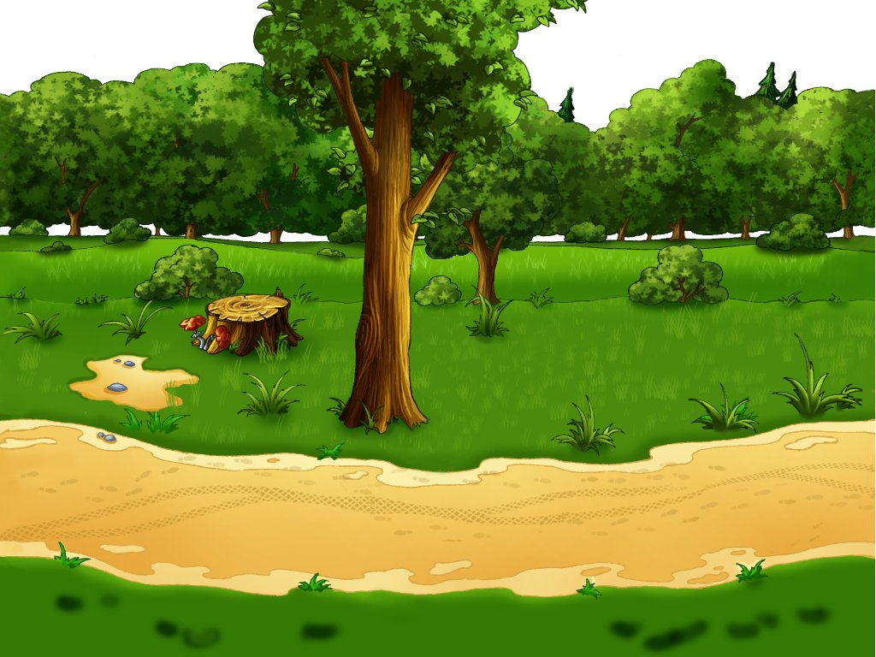
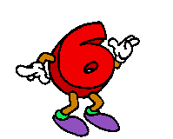
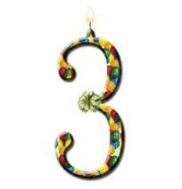
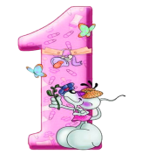
ребята, вы узнаете жителей этой страны? (геометрические фигуры). Назовите их?
-Имя ребенка сколько всего квадратов?
Сколько всего треугольников?
Сколько квадратов фиолетового цвета?
Сколько овалов?
5

Slide 6
Карта острова математики
Остров «угадай-ка»
Остров «Найди-ка»
остров «развивай-ка»
Остров «посчитай-ка»

Slide 7
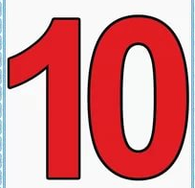
Назовите жителей этого острова? (цифры) Давайте назовем их по порядку. Но эти цифры захватили
пираты, и чтобы их спасти нам надо сесть за ноутбуки и выполнить задание.
Поднимите руки кто из вас хоть раз играл за компьютером?

Slide 8
Карта острова математики
Остров «угадай-ка»
Остров «Найди-ка»
остров «развивай-ка»
Остров «посчитай-ка»

Slide 9
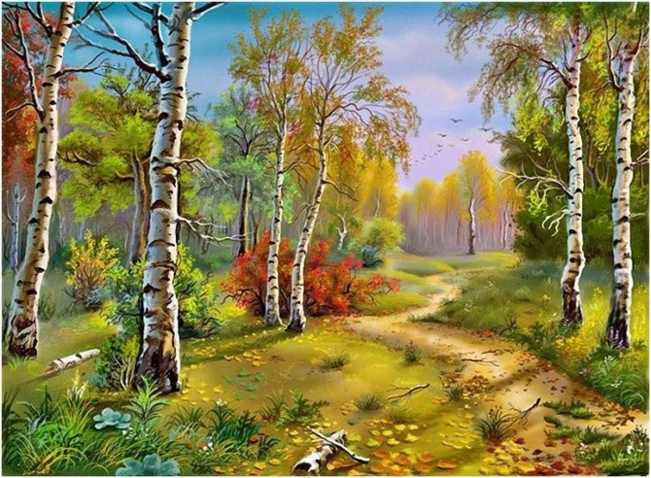
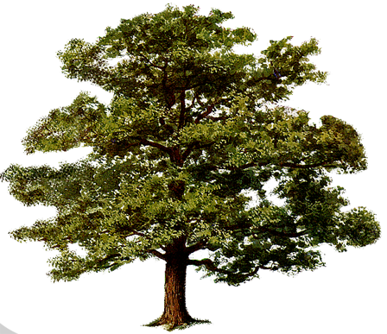
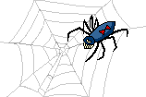
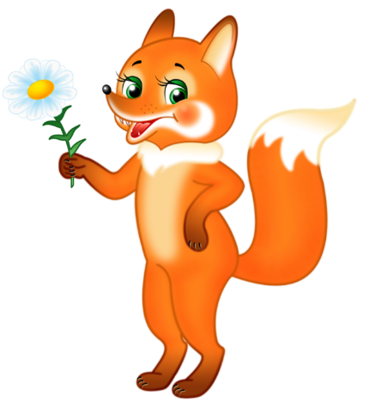
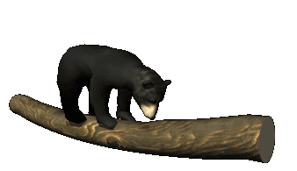
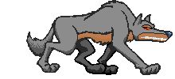
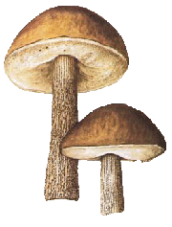
На этом острове живет много животных.
Вам надо попытаться угадать, кто и где спрятался.
Лиса спряталась за деревом.
Зайчик сидит на пеньке
Волк притаился под деревом
Медведь прыгает на дереве
Свинья спряталась за пеньком
Молодцы ребята. А теперь посмотрите внимательно
на следующее задание:

Slide 10
Какая картинка лишняя и почему?

Slide 11
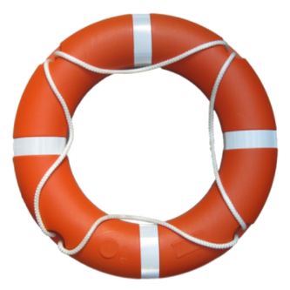

Slide 12
МОЛОДЦЫ!

Slide 13
